Slide 1
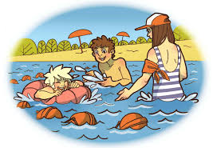
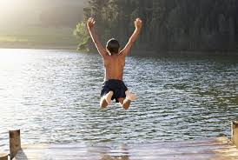
ПРОКУРАТУРА ГОРОДА КЕМЕРОВО РАЗЬЯСНЯЕТ:
ПРАВИЛА ПОВЕДЕНИЯ НА ВОДОЁМАХ В ЛЕТНИЙ ПЕРИОД.
Летом на водоёмах следует соблюдать определённые правила безопасного поведения.
Во-первых.
Следует избегать купание в незнакомых местах, специально не оборудованных для этой цели.
Во-вторых, НЕЛЬЗЯ!
Заплывать за границы зоны купания;
Подплывать к движущимся судам, лодкам, катерам;
Нырять и долго находиться под водой;
Прыгать в воду в незнакомых местах, с причалов;
Долго находиться в холодной воде;
Плавать на досках, лежаках, бревнах, надувных матрасах и камерах (за пределы нормы заплыва).
Категорически запрещается купание на водных объектах, оборудованных предупреждающими знаками «Купание запрещено!»
Уважаемые родители! Безопасность жизни детей на водоёмах во многих случаях зависит ТОЛЬКО ОТ ВАС!

